Slide 1
第一单元 珍惜青春时光
作业讲评
基于情境 运用知识 解决具体问题

Slide 2
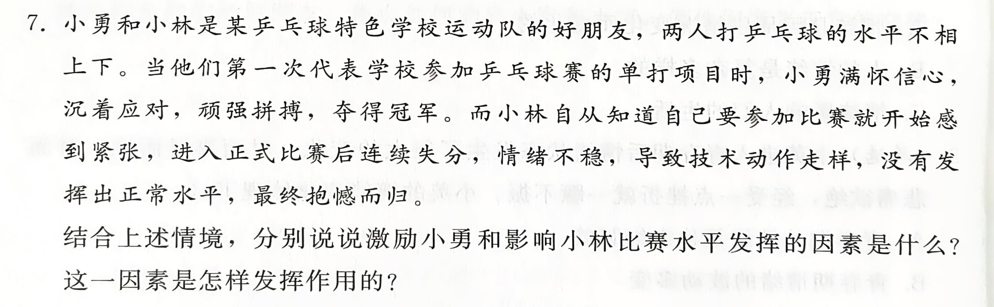
P6
课本P14/二
基于情境 运用知识 解决具体问题
准确审题（关键）
夹叙夹议
（用课本知识分析材料或情境，回应任务）
明任务
找材料
整体构思
价值驱动
“我们要……”
判知识
（思想+行动+目标）

Slide 3
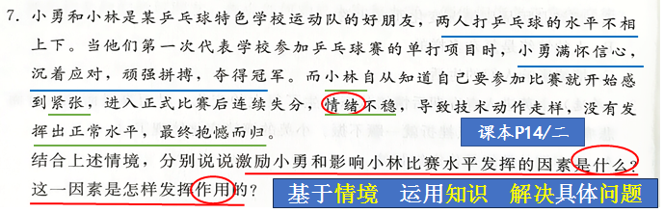
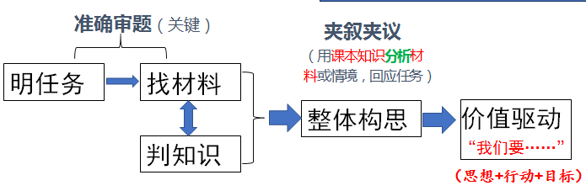
P6
答案示例：激励小勇和影响小林水平发挥的因素都是情绪。
小勇和小林平时水平不相上下,结果发挥却不一样。这说明情绪会影响我们的观念和行动。小勇情绪稳定，满怀信心, 顽强拼搏,最终取得了成功。而小林一开始就紧张，情绪不稳定，在负面情绪的影响下，导致技术动作走样，没有发挥出正常水平。
所以，我们要善于发挥情绪对人的观念、行动的积极作用，使我们更好地成长。

Slide 4
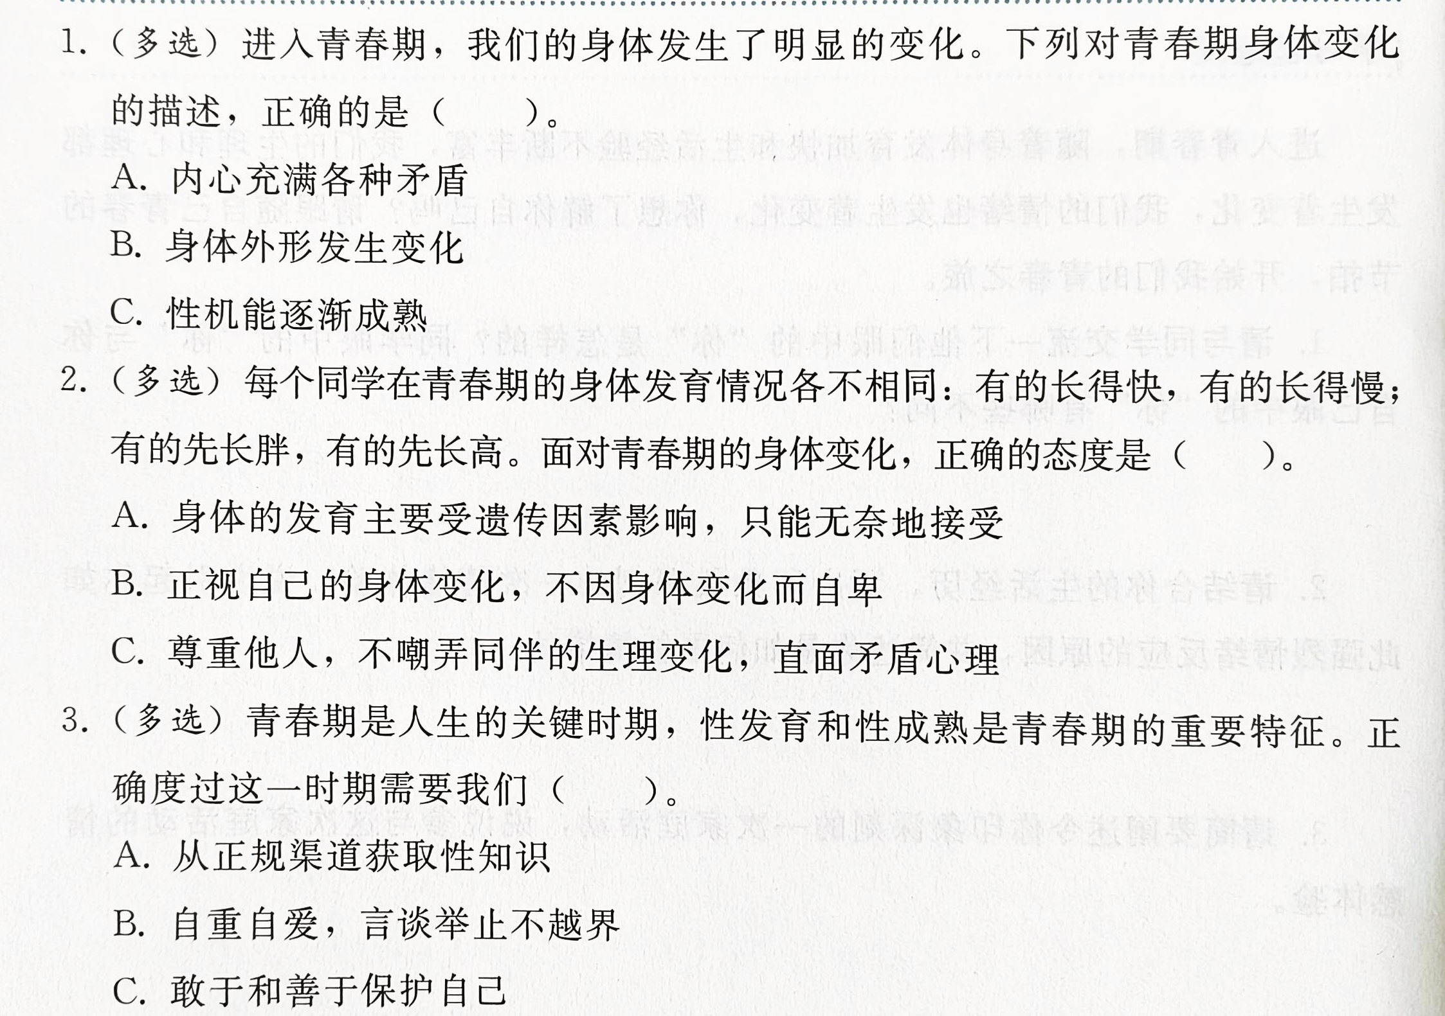
P2
BC
课本P3/一
BC
课本P3/二
ABC
课本P9/二
课本P10
课本P11/一

Slide 5
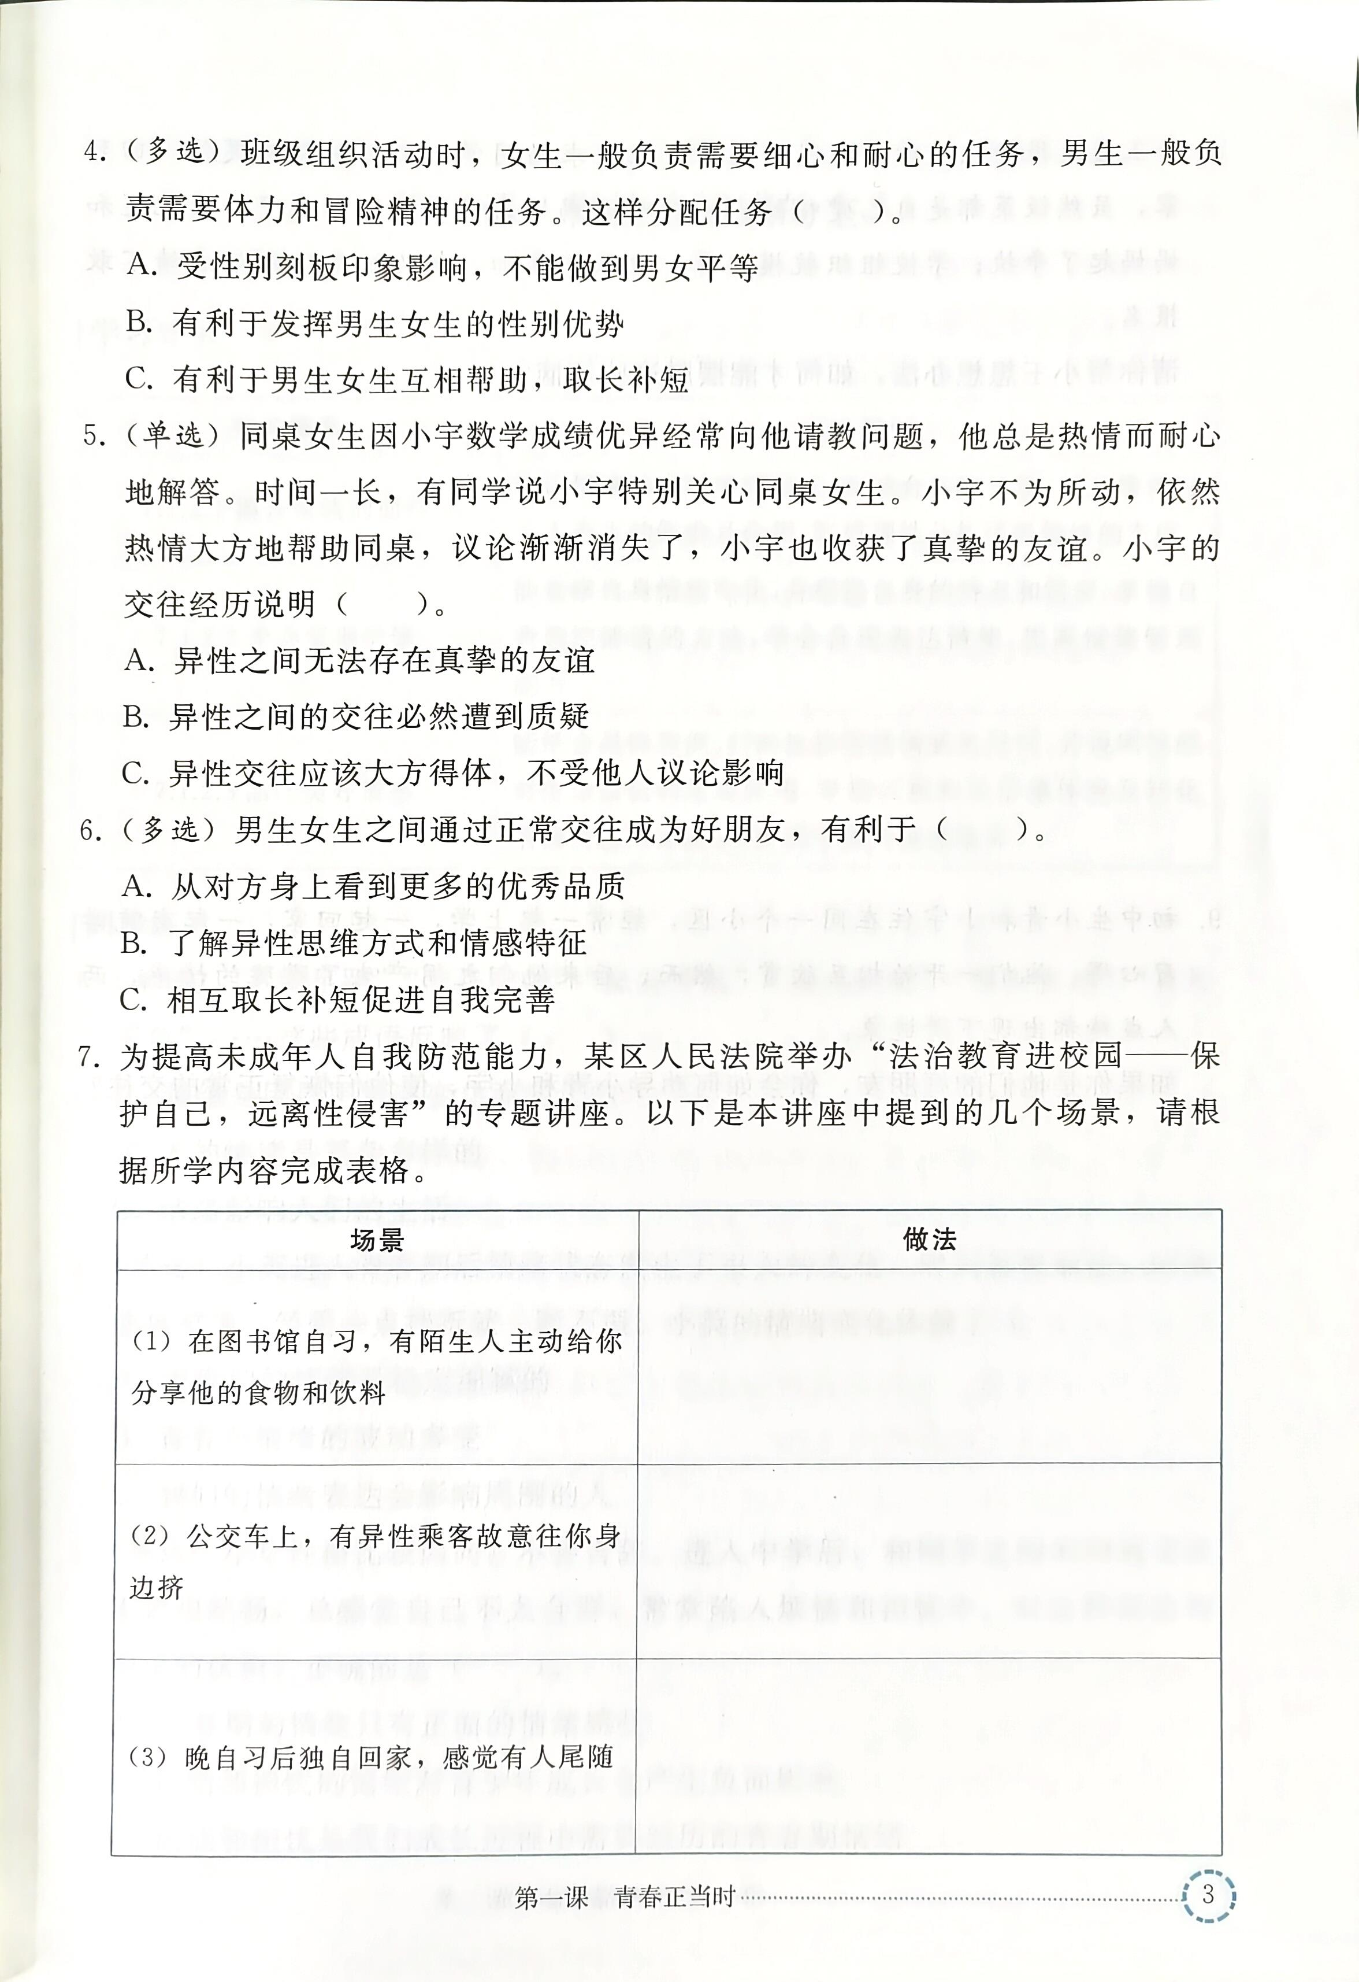
P3
BC
课本P6/二
C
课本P8/一
ABC
课本P6/二

Slide 6
课本P9-11
P3
基于情境 运用知识 解决具体问题
礼貌拒绝，不随意接受他人食物和饮料，尤其是陌生人的。
大声喝止，也可以向周围人或司乘人员靠近，必要时报警
快速跑向人多的地方及时寻求帮助，尽量和同学结伴而行

Slide 7
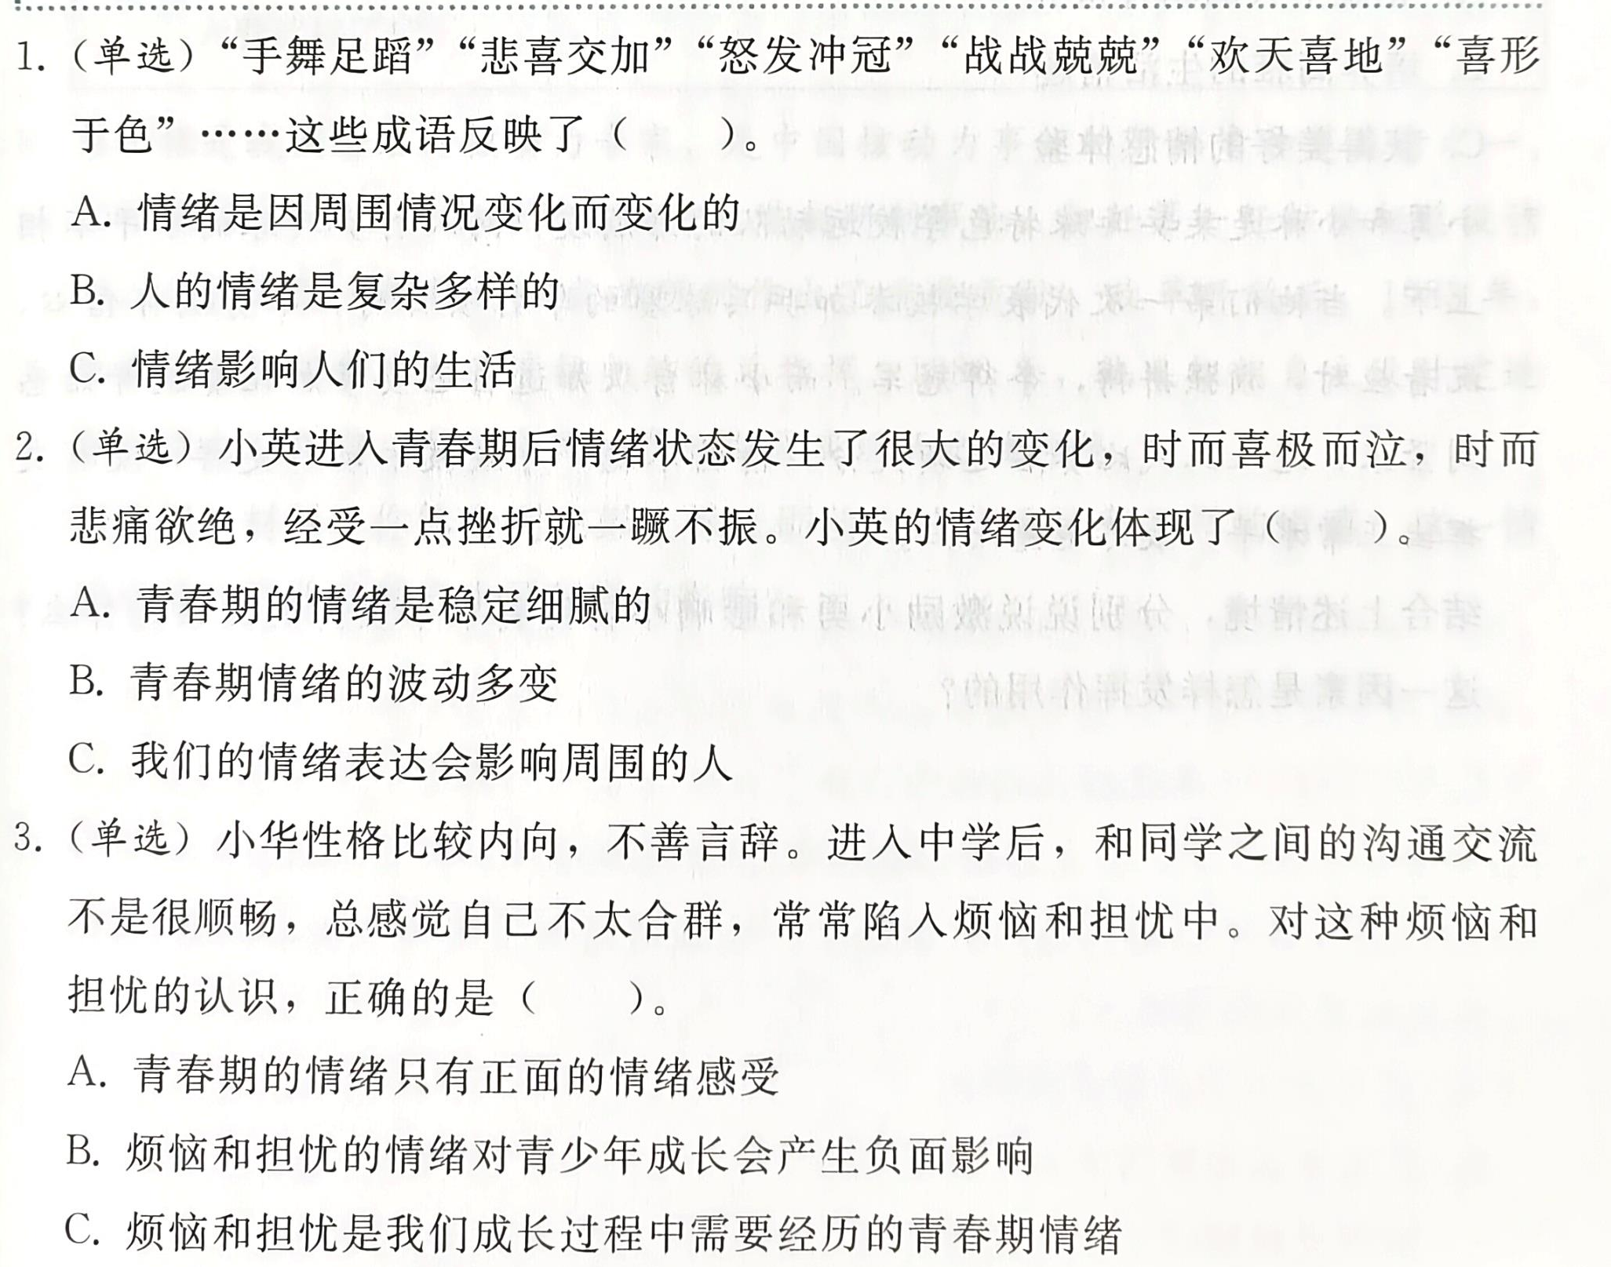
P5
B
课本P14/一
B
课本P14“相关链接”
C
课本P14

Slide 8
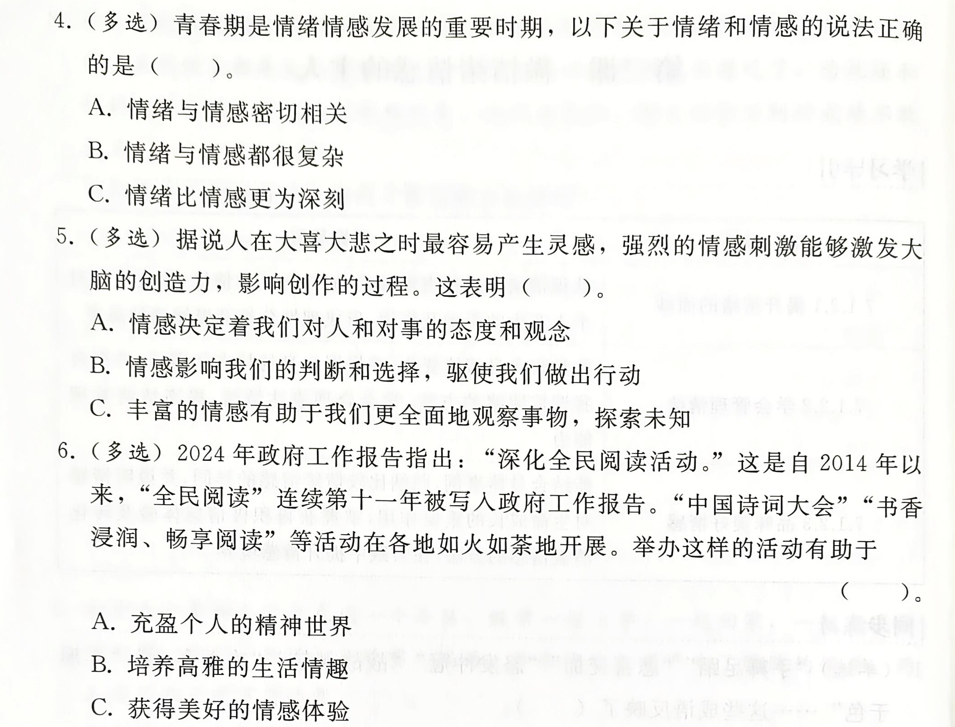
P6
AB
课本P19/二
P14/20
BC
课本P20/一
ABC
课本P20/二

Slide 9
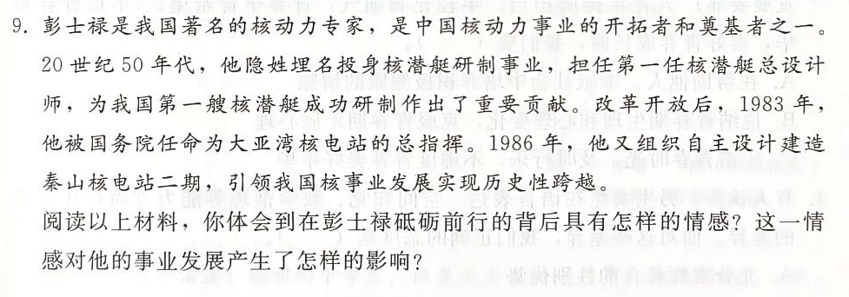
P7
课本P20/一
基于情境 运用知识 解决具体问题
准确审题（关键）
夹叙夹议
（用课本知识分析材料或情境，回应任务）
明任务
找材料
整体构思
价值驱动
“我们要……”
判知识
（思想+行动+目标）

Slide 10
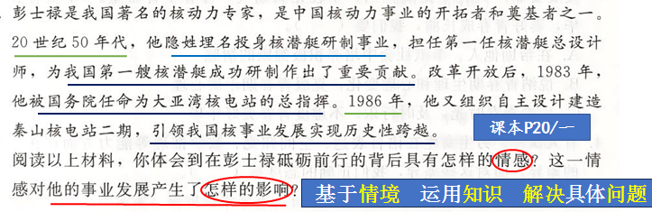
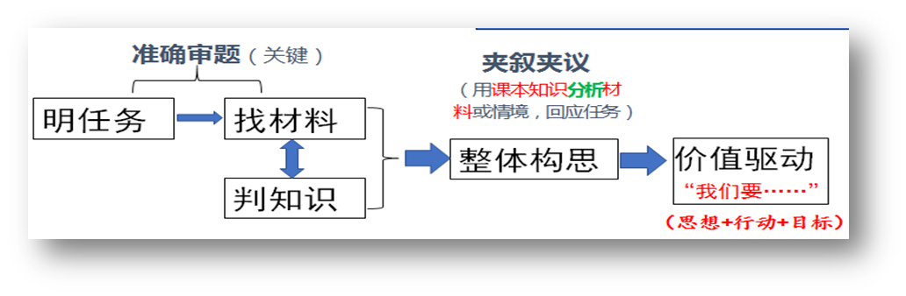
9.
P7
答案示例：彭士禄砥砺前行的背后具有的情感是对祖国深沉而浓厚的热爱及对科研工作的责任感和衷心热爱。
情感反映着我们对人对事的态度、观念，影响我们的判断和选择,促使我们作出行动。情感能提升我们的想象力、创造力，丰富、深刻的情感有助于我们更全面地观察事物、探索未知。正是因为彭士禄具有强烈的爱国情感和社会责任感，使他几十年如一日，隐姓埋名投身核潜艇研制事业，无怨无悔，为祖国作出了巨大成就。
所以，我们要有意识地增加自己的积极情感体验，不断提升情感境界，培养高尚情操。

Slide 11
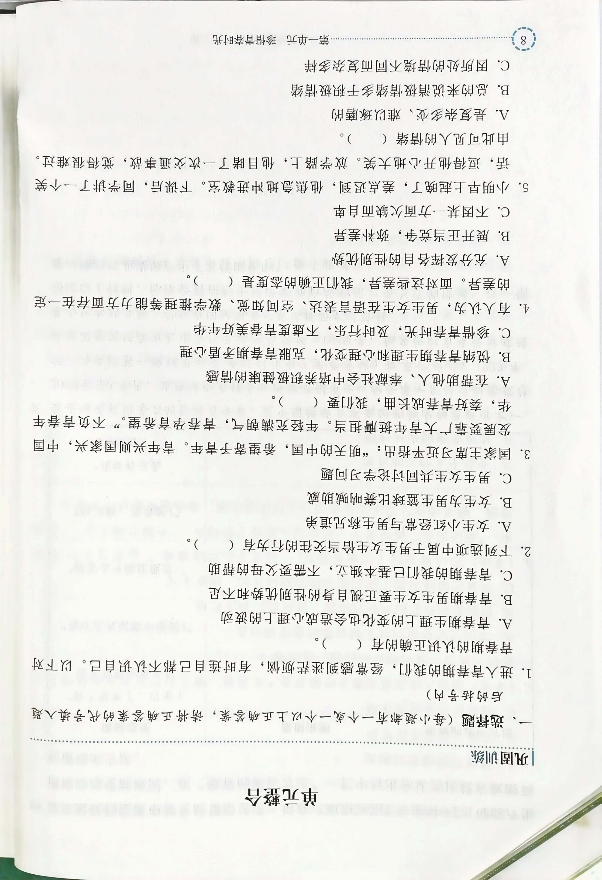
P8
AB
课本P3/4/6
BC
课本P8
AB
课本P19/5

Slide 12
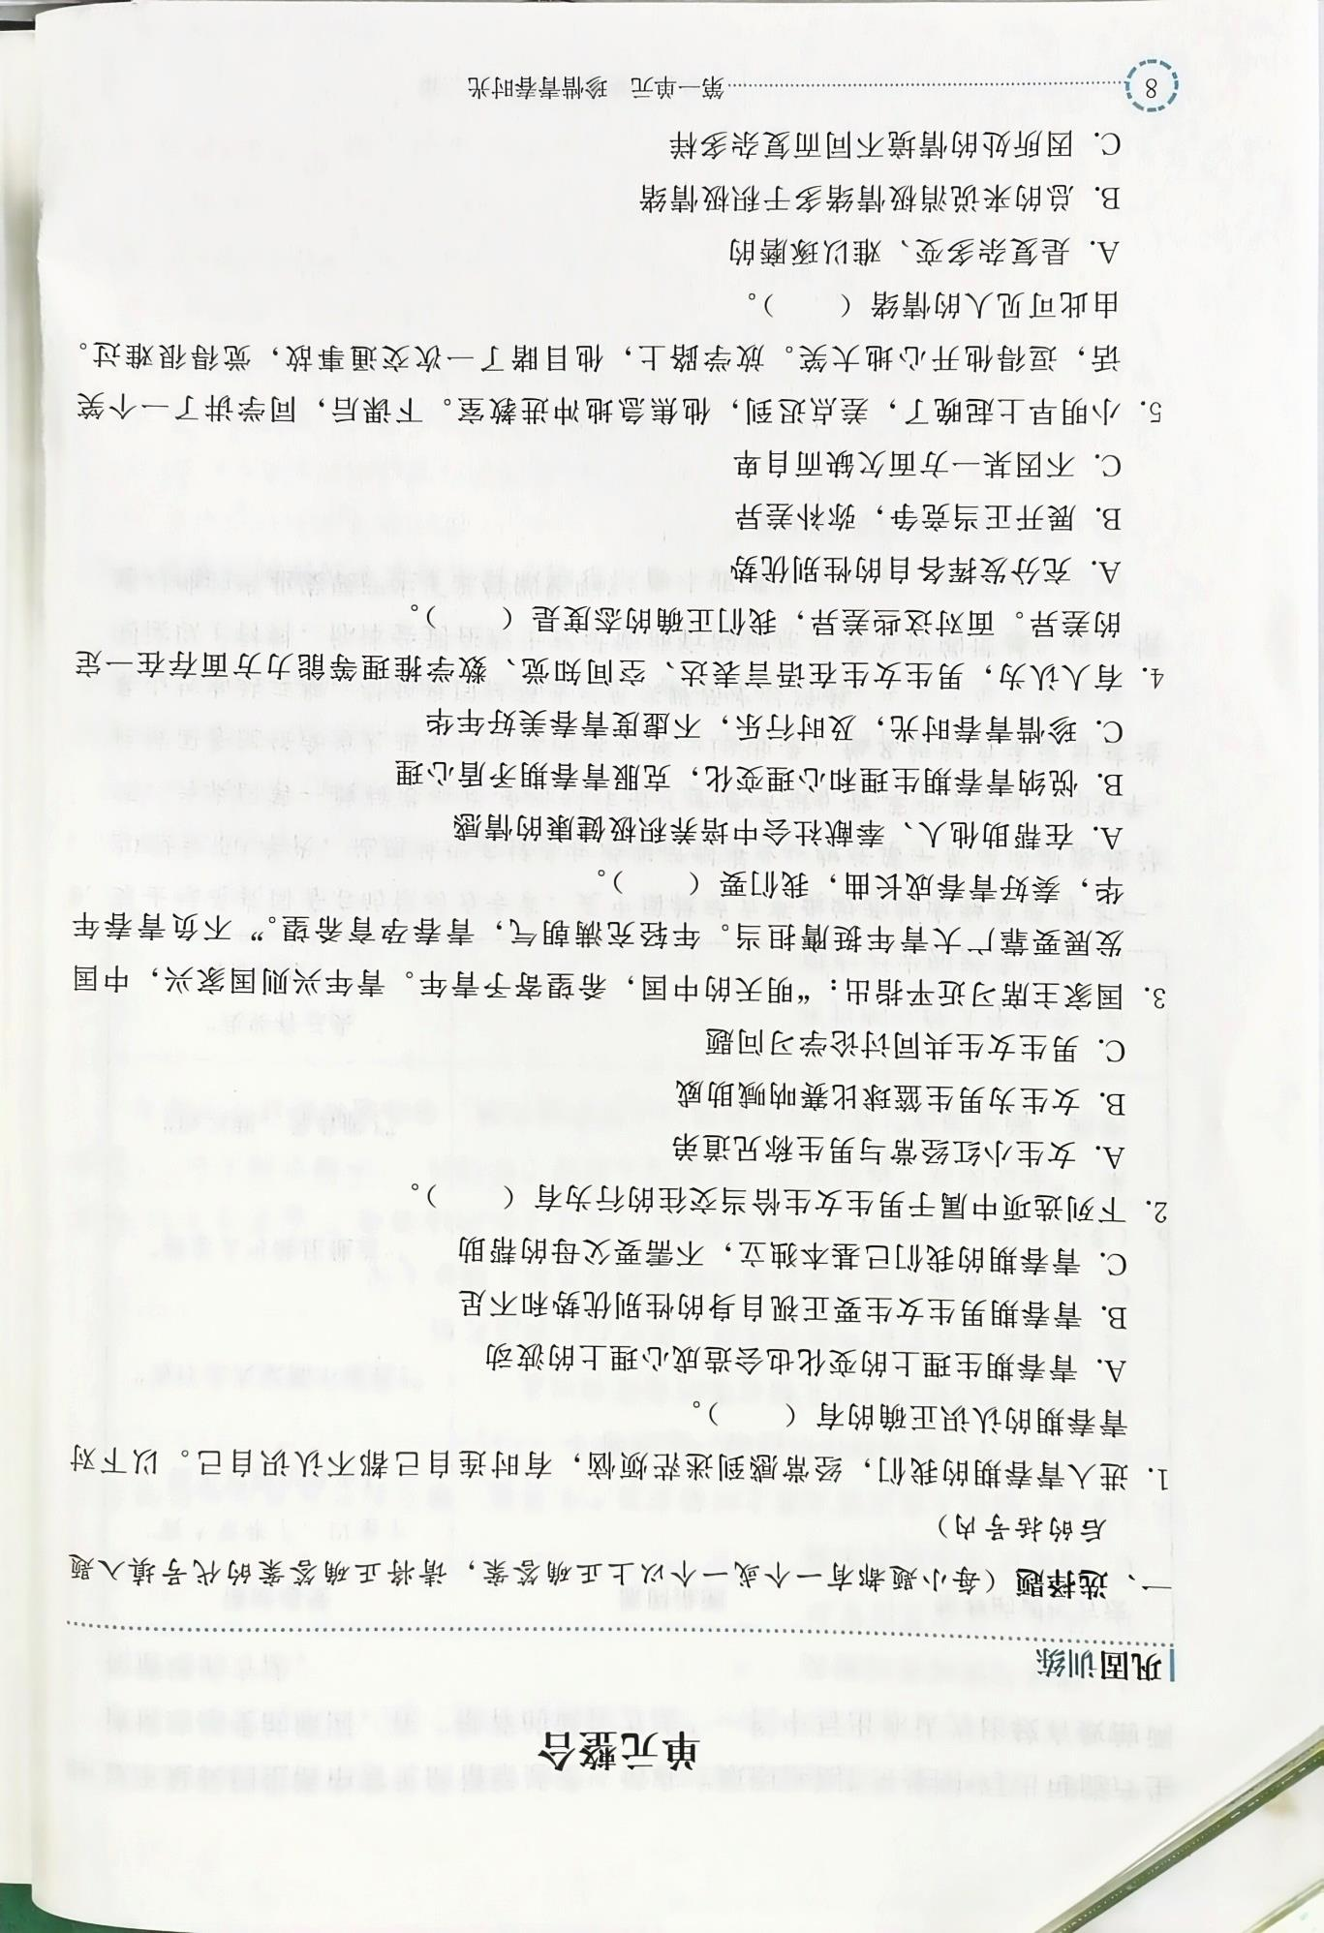
P8
ABC
课本P6/二
C
课本P15

Slide 13
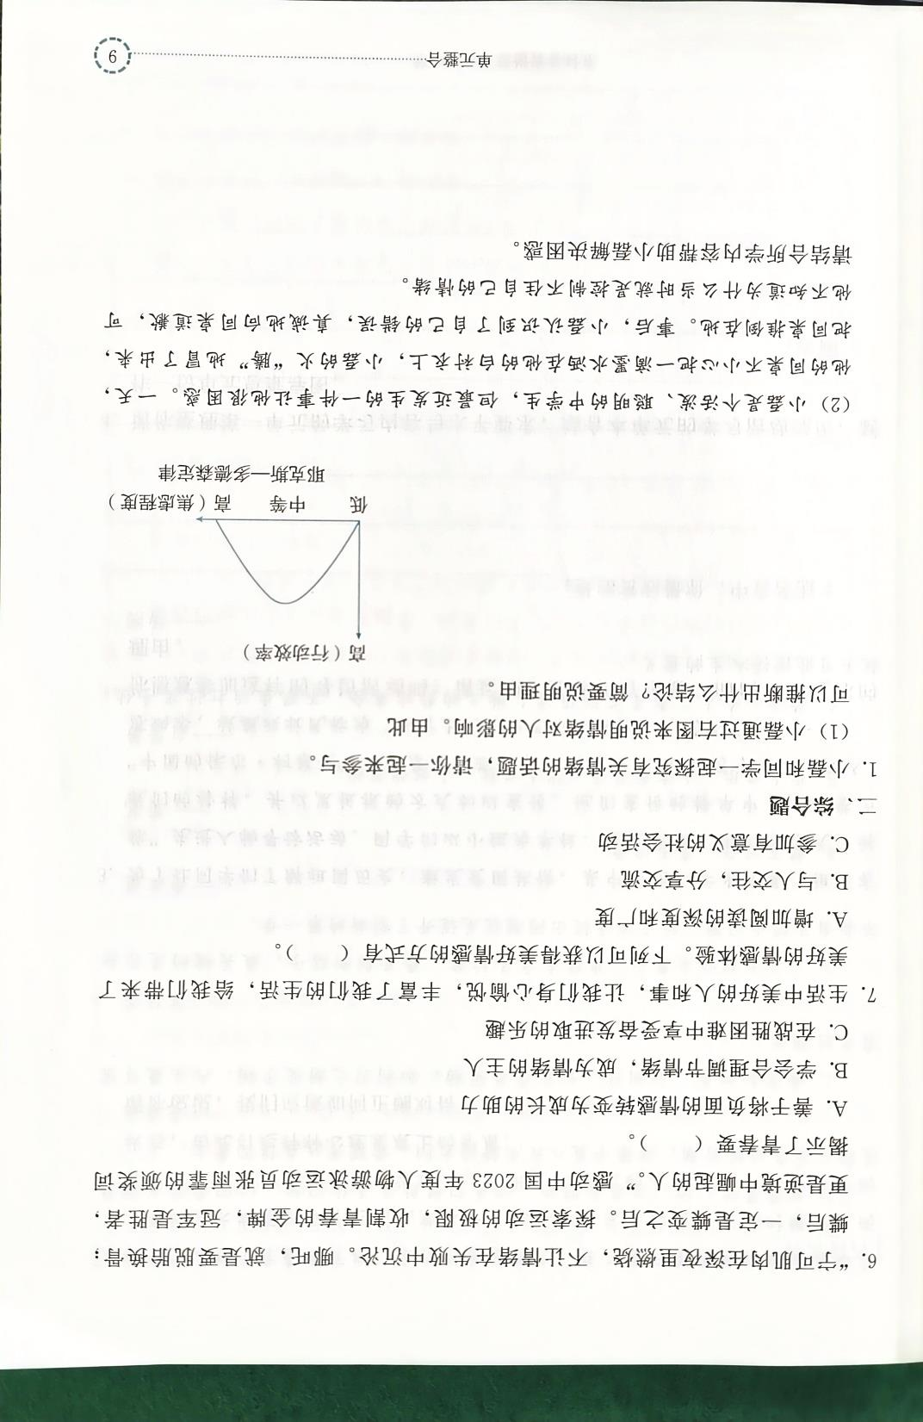
P9
BC
课本P17
ABC
课本P20/21

Slide 14

P9
课本P14/二
答案示例：在一定条件下,消极情绪也会有积极作用。如适度的焦虑情绪可以把压力转化为动力，从而有助于我们提升思考能力、加快反应速度、提高学习效率；
但当焦虑情绪达到一定程度，反而会降低行动效率，给人带来不良体验，产生负面影响。

Slide 15
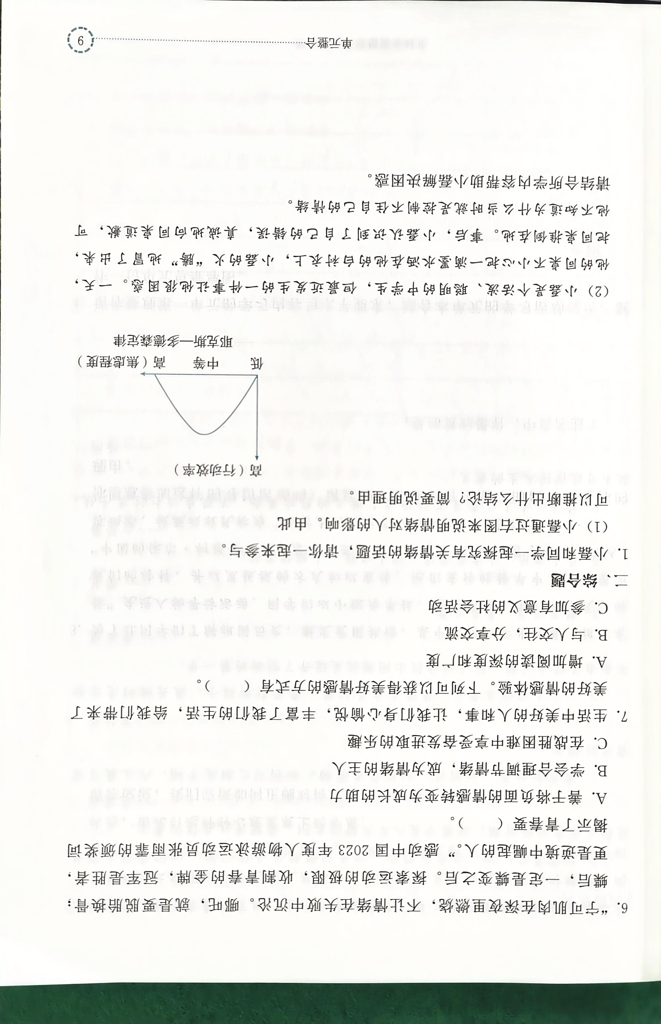
P9
课本P15-19
基于情境 运用知识 解决具体问题
准确审题（关键）
夹叙夹议
（用课本知识分析材料或情境，回应任务）
明任务
找材料
整体构思
价值驱动
“我们要……”
判知识
（思想+行动+目标）

Slide 16
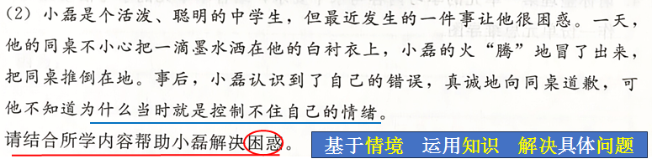
P9
答案示例：建议小磊要管理好情绪,做自己情绪的主人。
首先，要学会认识自己的情绪。小磊因同桌不小心把墨水洒在他身上而发火体现了青少年的情绪具有反应强烈的特点。小磊要学会觉察自己的情绪及背后的原因。
其次，要学会调节情绪。如注意转移、合理宣泄、认知调节、放松训练等，小磊可以根据自身的特点，找到适合自己的调节情绪的方法。
第三，要学会合理表达情绪。要学会选择合适的场合、用合理的方式表达情绪，注意关照他人的感受。小磊推倒同学的做法是非常错误的。
所以，我们要不断提升管理情绪的能力，使情绪更积极、更健康。

Slide 17
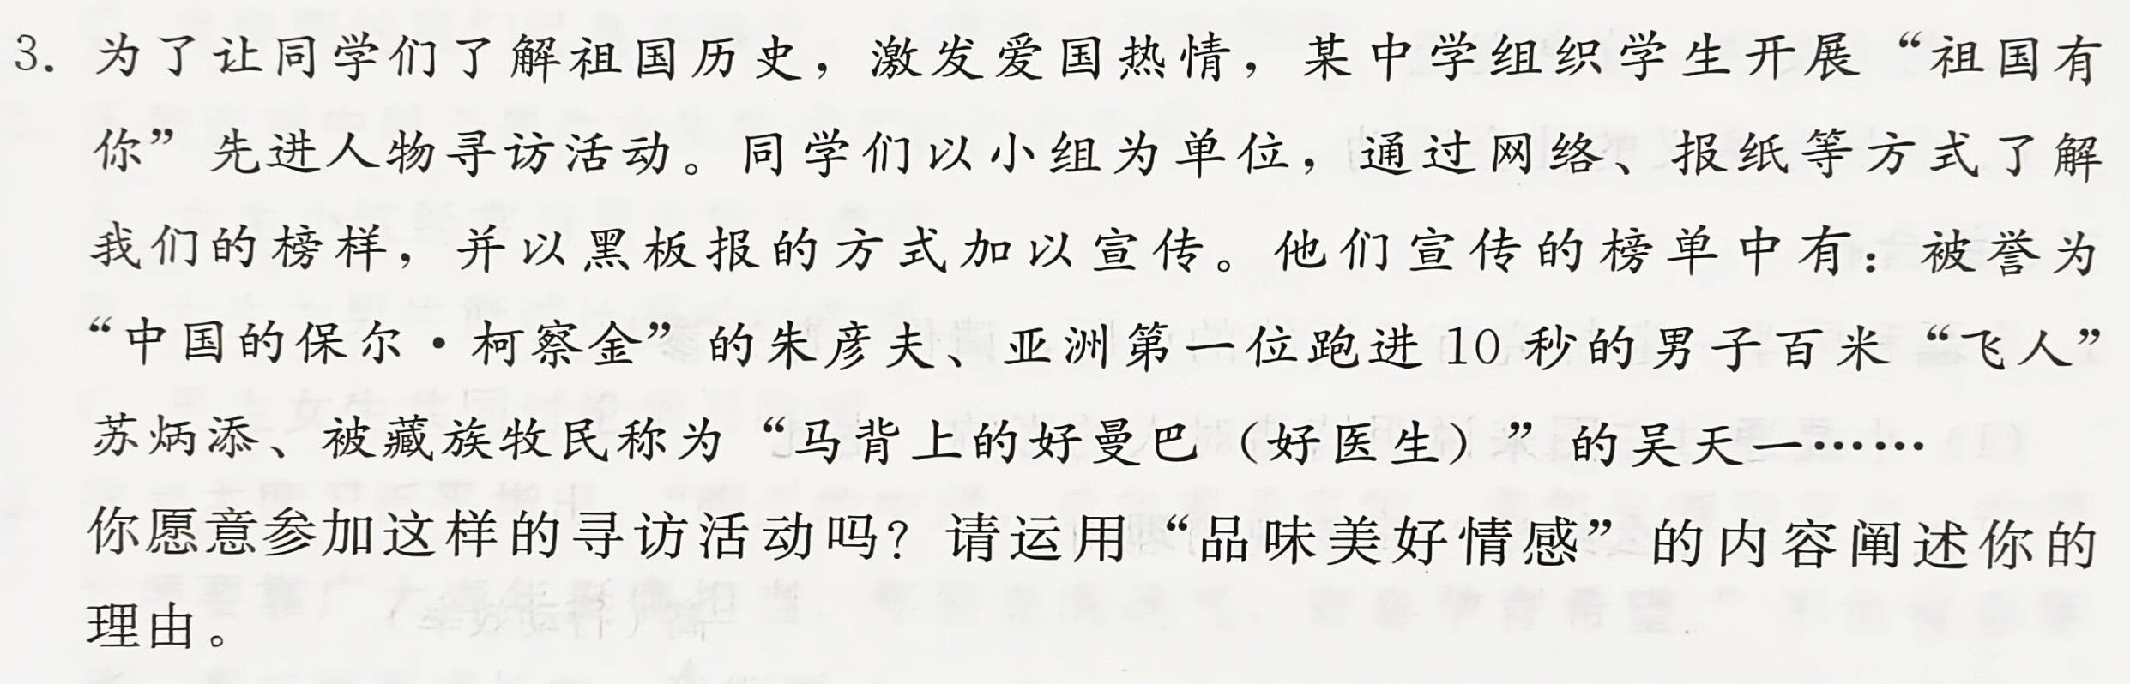
P10
基于情境 运用知识 解决具体问题
准确审题（关键）
夹叙夹议
（用课本知识分析材料或情境，回应任务）
课本P19-21
明任务
找材料
整体构思
价值驱动
“我们要……”
是什么
为什么
怎么做
判知识
（思想+行动+目标）
Notes:
抗美援朝战争中的英雄

Slide 18
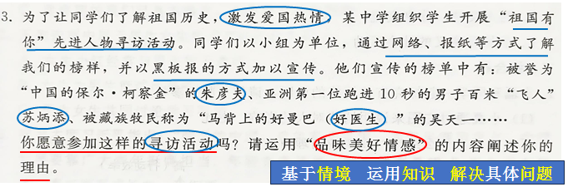
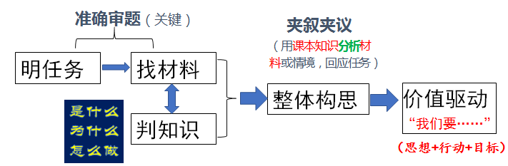
P10
答案示例：我愿意参加这样的寻访活动。
因为寻访这些先进人物,可以感受到他们身上的爱国情感、正义感、责任感、自豪感等。让我们感受到生活的美好，使我们的情怀更宽广、博大。
我们通过网络、报纸等方式了解榜样，并以黑板报方式宣传，正是通过与人交往、积极参与有意识地社会活动等方式获得积极情感体验，同时，也是用热情和行动来影响周围环境，让世界因我们的积极情感多一份美好。
所以，我们要积极参加这样的寻访活动,体味美好情感，在实践中提升情感境界，培养高尚情操。

